Slide 1

目标
在本节课中，您将学习：
  认识 JDBC 体系结构中的层
  认识 JDBC 驱动程序的种类
  使用 JDBC API 的类和接口
  了解并执行创建 JDBC 应用程序的步骤

Slide 2
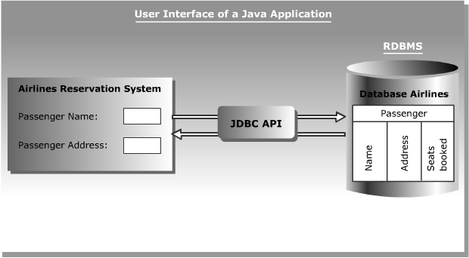
介绍 JDBC
数据库连接性：
  Sun Microsystems 已经将 JDBC API 作为 J2SDK 的一部分来开发能够与数据库进行通信的 Java 应用程序。
  下图显示了用 Java 开发的使用 JDBC API 与航空公司数据库进行交互的机票预定系统：

Slide 3

数据库连接性
JDBC 体系结构：
  提供了将 Java 语句转换成 SQL 语句的机制。
  可以分成两个层次：
    JDBC 应用程序层
    JDBC 驱动程序层

Slide 4
数据库连接性（续）
JDBC 驱动程序：
  将 SQL 语句转换成特定数据库可以解释的格式
  检索 SQL 语句的结果并将结果转换成相当的 JDBC API 类对象。
  有四种类型：
    JDBC-ODBC Bridge 驱动程序
    Native-API Partly-Java 驱动程序
    JDBC-Net Pure-Java 驱动程序
    Native Protocol Pure-Java 驱动程序

Slide 5
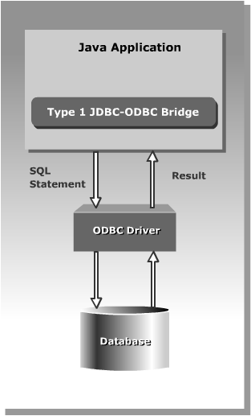
驱动程序种类
JDBC-ODBC Bridge 驱动程序：

Slide 6
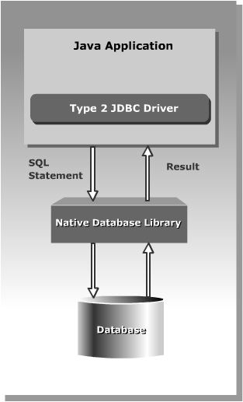
驱动程序种类（续）
Native-API Partly-Java 驱动程序：

Slide 7
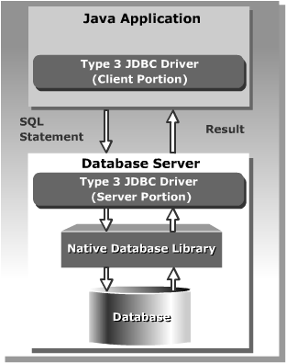
驱动程序种类（续）
JDBC-Net Pure-Java 驱动程序：

Slide 8

驱动程序种类（续）
Native-Protocol Pure-Java 驱动程序：

Slide 9
使用 JDBC API
JDBC API 类和接口在 java.sql 和 javax.sql 软件包中。
JDBC API 中常用的类和接口是：
  DriverManager 类：装入数据库的驱动程序。
  Driver 接口：代表数据库驱动程序。所有的 JDBC 驱动程序类都必须执行该 Driver接口。
  Connection 接口：使您能够在 Java 应用程序和数据库之间建立连接。
  Statement 接口：使您能够执行 SQL 语句。
  ResultSet 接口：代表从数据库检索到的信息。
  SQLException 类：提供有关与数据库进行交互时产生的异常的信息。

Slide 10
创建 JDBC 应用程序
创建 JDBC 应用程序的步骤是：
  装入驱动程序
  连接到数据库
  创建并执行 JDBC 语句
  处理 SQL 异常

Slide 11
装入驱动程序
可以通过以下方式装入驱动程序：
  程序化：
    使用 forName() 方法
    使用 registerDriver()方法
  手工：
    设置系统属性

Slide 12
forName() 方法
使用 forName() 方法：
  forName() 方法在 java.lang.Class 类中。
  forName() 方法装入 JDBC 驱动程序并且将驱动程序注册到驱动程序管理器。
  使用 forName() 方法的方法调用是：
    Class.forName("com.microsoft.sqlserver.jdbc.SQLServerDriver");

Slide 13
registerDriver() 方法
使用 registerDriver() 方法：
  您可以创建 Driver 类的实例来装入 JDBC 驱动程序。
  该实例使您能够提供运行时驱动程序类的名称。
  创建 Driver 类实例的语句是：
    Driver d = new com.microsoft.sqlserver.jdbc.SQLServerDriver();
  需要调用 registerDriver() 方法将 Driver 对象注册到DriverManager。
  注册 Type 4 驱动程序的方法调用是：
    DriverManager.registerDriver(d);

Slide 14
设置系统属性
设置系统属性的步骤是：
  将驱动程序名称添加到jdbc.drivers 系统属性以装入 JDBC 驱动程序。
  使用 –D 命令行选项在命令行上设置系统属性。
  设置系统属性的命令是：
    java –Djdbc.drivers= com.microsoft.sqlserver.jdbc.SQLServerDriver SampleApplication

Slide 15
连接到数据库
连接到数据库：
  DriverManager 类提供 getConnection() 方法以创建Connection 对象。
  getConnection() 方法具有以下三种形式：
    Connection getConnection (String <url>)
    Connection getConnection (String <url>, String <username>, String <password>)
    Connection getConnection (String <url>, Properties <properties>)

Slide 16
创建和执行 JDBC 语句
可以按如下所示创建和执行 JDBC 语句：
  Connection 对象提供 createStatement() 方法以创建 Statement 对象。
  您可以使用静态 SQL 语句将请求发送到数据库以获取结果。
  Statement 接口包括将静态 SQL 语句发送到数据库的以下方法：
    ResultSet executeQuery(String str)
    int executeUpdate(String str)
    boolean execute(String str)

Slide 17
数据库操作
使用 Java 应用程序可以执行的各种数据库操作是：
  查询表
  在表中插入行
  在表中更新行
  从表中删除行
  创建表
  更改和删除表

Slide 18
查询表
要查询一个表：
  使用 executeQuery()方法执行 SELECT 语句，并以 ResultSet对象的形式返回输出。
  从 Authors 表中检索数据的代码段是：
    String str = "SELECT * FROM Authors";
    Statement stmt = con.createStatement();
    ResultSet rs = stmt.executeQuery(str);

Slide 19
在表中插入行
要在表中插入行：
  executeUpdate() 方法使您能够在表中添加行。
  在 Authors 表插入行的代码段是：
    String str = " INSERT INTO Authors (au_id, au_name, phone, address, city, state, zip) VALUES (‘a004’, ‘Ringer Albert’, ‘8018260752’, ‘ 67 Seventh Av.’, ‘Salt Lake City’, ‘UT’, ’100000078’)";
    Statement stmt = con.createStatement();
    int count = stmt.executeUpdate(str);

Slide 20
在表中更新和删除行
在 Authors 表中修改行的代码段是：
  String str = "UPDATE Authors SET address='10932 Second Av.’ WHERE au_id=‘a001’";
  Statement stmt = con.createStatement();
  int count = stmt.executeUpdate(str);
从 Authors 表删除行的代码段是：
  String str = "DELETE FROM Authors WHERE au_id=‘a005’";
  Statement stmt = con.createStatement();
  int count = stmt.executeUpdate(str);

Slide 21
创建表
CREATE TABLE 语句用来创建并定义数据库中表的结构。
创建表的代码段是：
  String str="CREATE TABLE Publishers"
  +"(pub_id VARCHAR(5),"
  +"pub_name VARCHAR(50),"
  +"phone INTEGER,"
  +"address VARCHAR(50), "
  +"city VARCHAR(50), "
  +"ZIP VARCHAR(20))";
  Statement stmt=con.createStatement();
  stmt.execute(str);

Slide 22
更改和删除表
DDL 提供 ALTER 语句来修改数据库对象的定义。
将列添加到 Books 表的代码段是：
  String str="ALTER TABLE Books “+"ADD price INTEGER";
  Statement stmt=con.createStatement();
  stmt.execute(str);
DDL 提供 DROP TABLE 语句从数据库中删除一个表。
从数据库中删除 Books 表的代码段是：
  String str="DROP TABLE Books";
  Statement stmt=con.createStatement();
  stmt.execute(str);

Slide 23
处理 SQL 异常
可以按如下方式处理 SQL 异常：
  java.sql 包提供 SQLException 类，它是从 java.lang.Exception 类派生的。
  您可以在 Java 应用程序中使用 try 和 catch 异常处理块来捕捉 SQLException。
  SQLException 类包含各种提供出错信息的方法，它们是：
    int getErrorCode()：返回与所发生的错误相关联的错误代码。
    String getSQLState()：返回 X/Open 错误代码。
    SQLException getNextException()：返回异常链中的下一个异常。

Slide 24
访问结果集
ResultSet 对象维护一个光标，使您能够在 ResultSet 对象中存储的所有行中进行移动。
存储数据库返回的输出的各种 ResultSet 对象是：
  只读：使您只能读取 ResultSet 对象中的行。
  只向前：仅将结果集光标从第一行向前移动到最后一行。
  可滚动：将结果集光标在整个结果集中前后移动。
  可更新：使您能够更新从数据库表中检索到的结果集的行

Slide 25
访问结果集（续）
下表列出 ResultSet 接口的各种字段，使用这些字段可以指定 ResultSet 对象的类型：
ResultSet 字段
描述
TYPE_SCROLL_SENTITIVE
指定 ResultSet 对象的光标是可滚动的，并且反映其他用户对数据所作的更改。
TYPE_SCROLL_INSENSITIVE
指定 ResultSet 对象的光标是可滚动的，并且它不反映其他用户对数据所作的更改。
TYPE_FORWARD_ONLY
指定 ResultSet 对象的光标仅按照从第一行到最后一行的方向移动。

Slide 26
访问结果集（续）
下表列出 ResultSet 接口的各种字段，您可以使用它们来指定结果集的不同并发模式：
ResultSet 字段
描述
CONCUR_READ_ONLY
指定不允许您更新 ResultSet 对象的并发模式。
CONCUR_UPDATABLE
指定允许您更新 ResultSet 对象的并发模式。

Slide 27
createStatement() 方法
createStatement() 方法具有以下三种重载形式：
  Statement createStatement()
  Statement createStatement(int, int)
  Statement createStatement(int, int, int)

Slide 28
ResultSet 接口的方法
下表列出了ResultSet 接口的方法：
方法
描述
boolean first()
将结果集光标的控制权移交给结果集的第一行。
boolean isFirst()
确定结果集光标是否指向结果集的第一行。
boolean beforeFirst()
将结果集光标的控制权移交给结果集的第一行之前。
boolean isBeforeFirst()
确定结果集光标是否指向该结果集的第一行之前。
boolean last()
将结果集光标的控制权移交给结果集的最后一行。
boolean isLast()
确定结果集光标是否指向结果集的最后一行。

Slide 29
ResultSet 接口的方法（续）
ResultSet 接口的方法（续）：
方法
描述
boolean afterLast()
将结果集光标的控制权移交给结果集的最后一行之后。
boolean isAfterLast()
确定结果集光标是否指向结果集的最后一行之后。
boolean previous()
将结果集光标的控制权移交给结果集的前一行。
boolean absolute(int i)
将结果集光标的控制权移交给您作为参数指定的行号。
boolean relative(int i)
将结果集光标的控制权移交给相对于您作为参数指定的行号的前一行或后一行。

Slide 30
ResultSet 接口的方法（续）
JDBC 允许您创建可更新的结果集，从而使您能够修改结果集中的行。
下表列出可更新的结果集可使用的某些方法：
方法
描述
void updateRow()
更新当前 ResultSet 对象和基础数据库表的行。
void insertRow()
在当前 ResultSet 对象和基础数据库表中插入行。
void deleteRow()
从当前 ResultSet 对象和基础数据库表中删除行。
void updateString()
用给定的字符串值更新指定的列。
void updateInt()
用给定的整数值更新指定的列。

Slide 31
演示：创建一个能够查询数据库的 JDBC 应用程序
问题说明：
  创建一个应用程序以检索有关居住在城市名以字母 S 开头的城市中的作者信息（作者 ID、姓名、电话、地址、城市、州和邮编）。

Slide 32
演示：创建一个能够查询数据库的 JDBC 应用程序（续）
解决方案：
  Type 4 驱动程序可用来创建该应用程序。要解决上述问题，请执行以下任务：
    创建数据源名称 (DSN)。
    编写应用程序的代码。
    编译并执行应用程序。

Slide 33
小结
在本节课中，您学习了：
  JDBC 体系结构由两层组成：
    JDBC 应用程序层：表示 Java 应用程序使用 JDBC API 与JDBC 驱动程序管理器进行交互。
    JDBC 驱动程序层：包含驱动程序，如 SQL Server 驱动程序，它使 Java 应用程序能够连接数据库。该层还担当 Java 应用程序和数据库之间的接口。
  JDBC 驱动程序管理器管理各种 JDBC 驱动程序。
  JDBC 驱动程序是一个软件，Java 应用程序用它来访问数据库。
  JDBC 支持四种类型的驱动程序：
    JDBC-ODBC Bridge 驱动程序
    Native-API Partly-Java 驱动程序
    JDBC-Net Pure-Java 驱动程序
    Native Protocol Pure-Java 驱动程序

Slide 34
小结（续）
  JDBC API 由各种类和接口组成，使Java 应用程序能够与数据库进行交互。
  JDBC API 的类和接口是在 java.sql 和 javax.sql 包中定义的。
  您可以装入驱动程序并程序化或手工将它注册到驱动程序管理器。
  两种程序化装入和注册驱动程序的方法是：
    使用 Class.forName() 方法
    使用 registerDriver() 方法
  您可以将驱动程序名添加到 jdbc.drivers 系统属性以手工装入和注册 JDBC 驱动程序。
  Connection 对象在 Java 应用程序和数据库之间建立连接。
  Statement 对象发送请求到数据库并从数据库获取结果。

Slide 35
小结（续）
  在 Java 应用程序中使用 DML 语句，可以在表中插入、更新和删除数据。
  在 Java 应用程序中使用 DDL 语句，可以在数据库中创建、更改和删除表。
  当执行 SELECT 语句时，ResultSet 对象存储从数据库检索到的结果。
  您可以创建各种类型的 ResultSet 对象，例如只读、不可更新和单向。

